Slide 1
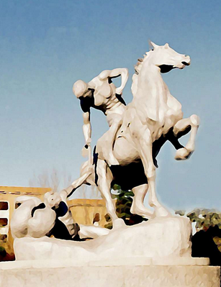
X JORNADAS COMPLUTENSES, XI CONGRESO NACIONAL DE INVESTIGACIÓN PARA ALUMNOS PREGRADUADOS EN CIENCIAS DE LA SALUD Y XIV CONGRESO DE CIENCIAS VETERINARIAS Y BIOMÉDICAS (Madrid, 23 -25 de abril de 2015)
La Biblioteca Complutense
como instrumento de apoyo a la docencia y la investigación

Slide 2
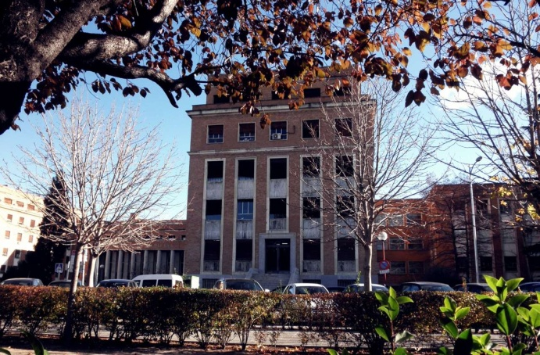
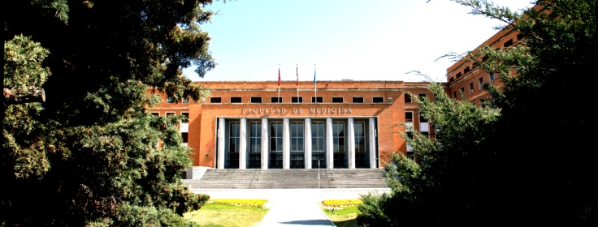
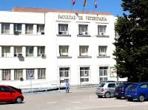
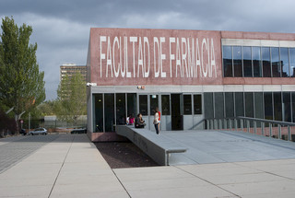
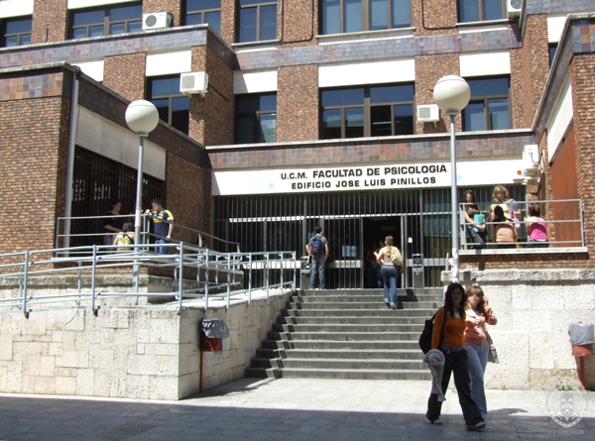
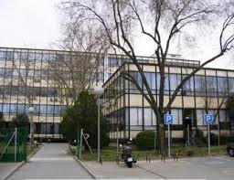
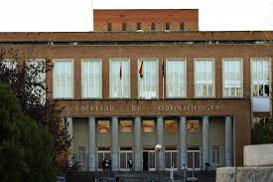
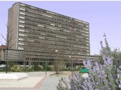
Universidad Complutense
VETERIANARIA
Universidad Complutense
MEDICINA
ENFERMERIA, FISIOTERAPIA
Y PODOLOGIA
Universidad Complutense
PSICOLOGÍA
Universidad Complutense
FARMACIA
Universidad Complutense
ODONTOLOGÍA
Universidad Complutense
ODONTOLOGÍA
Universidad Complutense
ÓPTICA Y OPTOMETRÍA
Universidad Complutense
BIOLÓGICAS

Slide 3
Cursos de formación generales: jornadas de bienvenida, visitas guiadas, sesiones de formación…
CÓMO
QUÉ
CARNÉ
BIBLIOTECA
VIRTUAL
MI CUENTA
BIBLIOTECA PRESENCIAL
PÁGINA WEB
Apps para MÓVILES

Slide 4
Biblioteca presencial
Salas de lectura
Préstamo de portátiles
Internet
WIFI
Información y ayuda
Acceso a libros y revistas
Cursos de formación
Salas de estudio en grupo
Préstamo
PC’s
Notes:
4
4

Slide 5
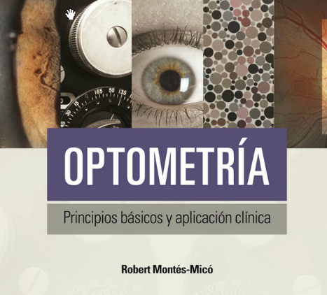

Slide 6
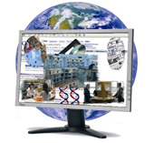
Biblioteca virtual
Libros electrónicos
Revistas electrónicas
Bases de datos
E-prints
Formación y autoformación
Chat
Blogs
Apps
Web 2.0

Slide 7
Cursos de formación especializados:
seminarios, asignaturas de libre elección con reconocimiento de créditos, tutoriales…
1. Dónde buscar
2.Cómo buscar
3.Cómo organizar lo datos
4.Cómo utilizarlo de forma ética
5.Cómo comunicar

Slide 8
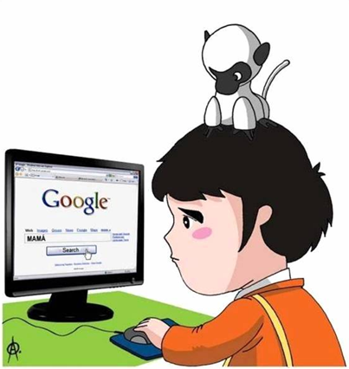
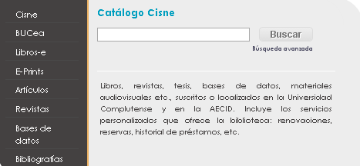
1. En dónde…

Slide 9
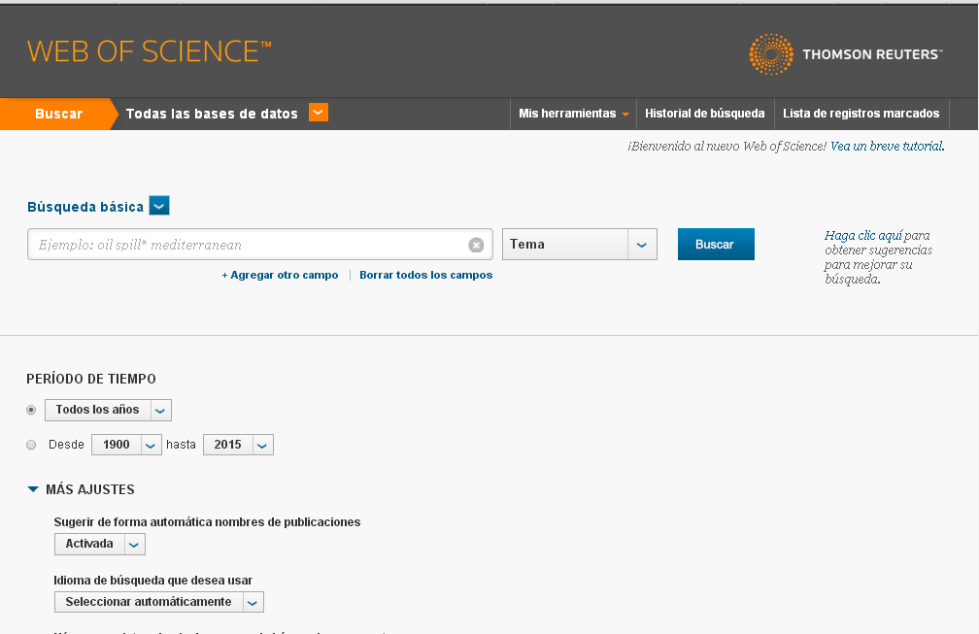
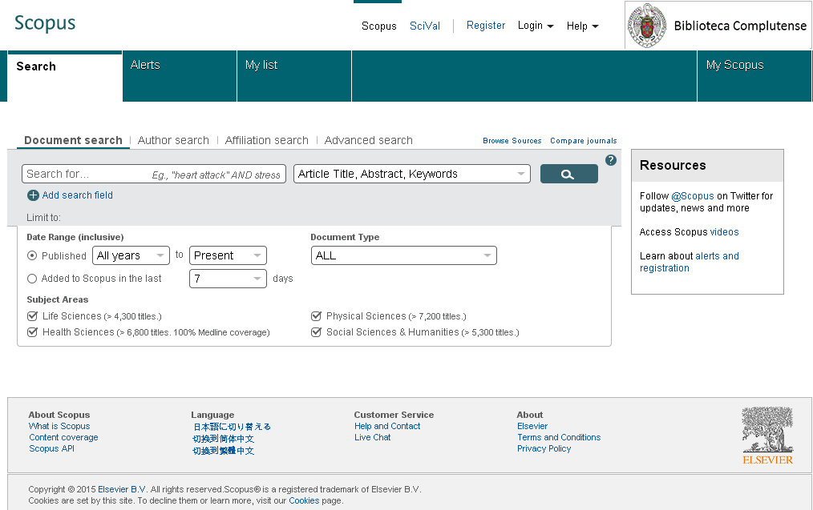
BASES DE DATOS BIBLIOGRÁFICAS GENERALES, ÍNDICES BIBLIOMÉTRICOS, CITAS
WEB OF SCIENCE
SCOPUS

Slide 10
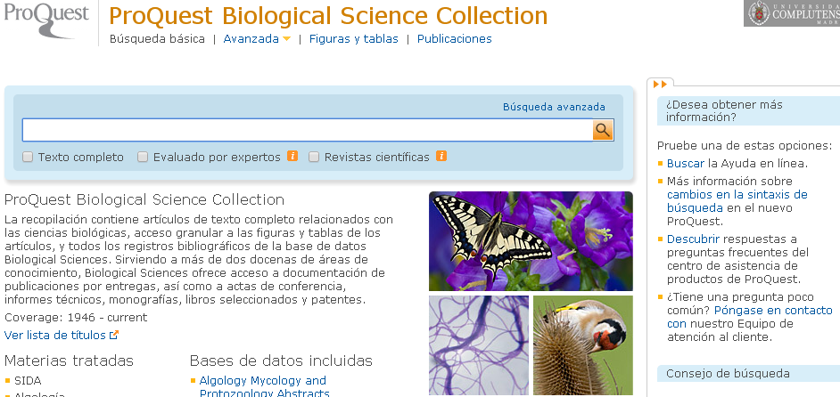
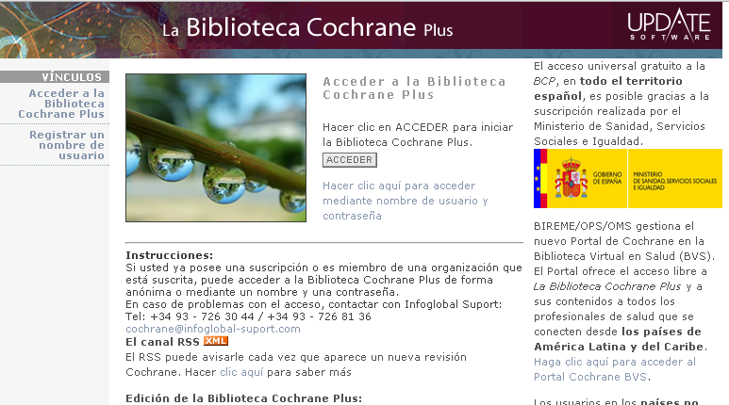
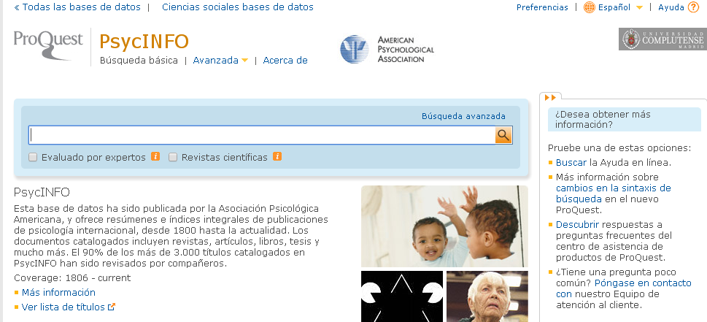
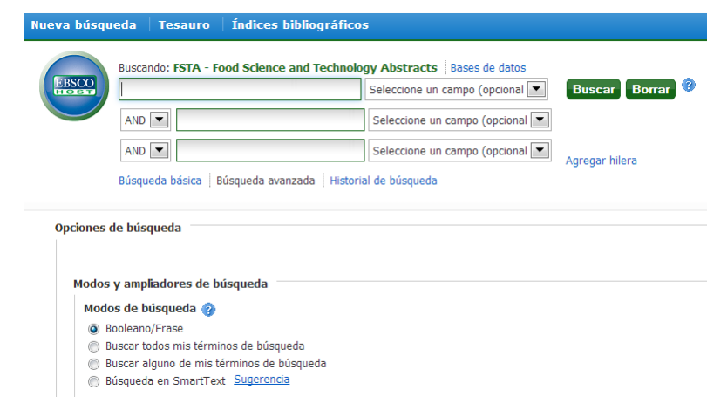
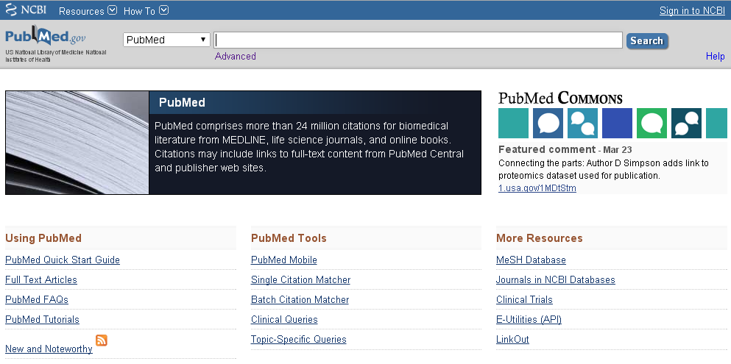
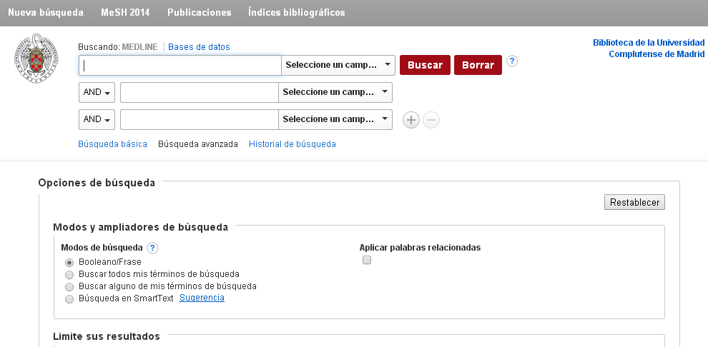
MEDLINE

Slide 11
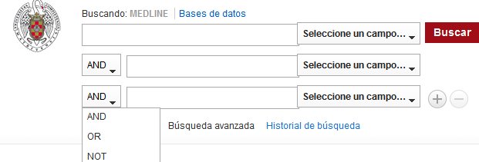
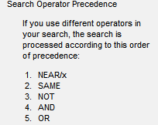
2. Cómo buscar
Sintaxis, lengua, limitadores…
Operadores, comodines…

Slide 12
Colecciones de revistas y libros electrónicos, préstamo interbibliotecario

Slide 13
3. Cómo organizar las referencias:
los gestores bibliográficos

Slide 14
4. Cómo utilizar la información de forma ética y legal
Citar
Estilos bibliográficos
Creative Commons

Slide 15
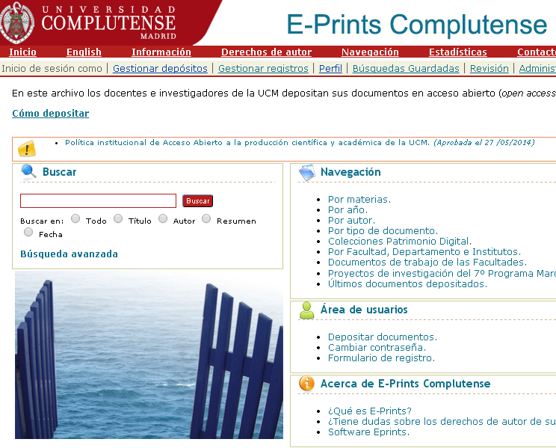
5. Cómo comunicar y difundir, visibilidad
COMUNICACIONES,
TRABAJOS DE FIN DE GRADO,
TRABAJOS FIN DE MASTER,
ARTÍCULOS…

Slide 16
Biblioteca de Enfermería, Fisioterapia y Podología
Biblioteca de CC Biológicas
Biblioteca de Óptica y Optometría
Biblioteca de Psicología
Biblioteca de Farmacia
Biblioteca de Medicina
Biblioteca de Odontología
Biblioteca de Veterinaria

Slide 17
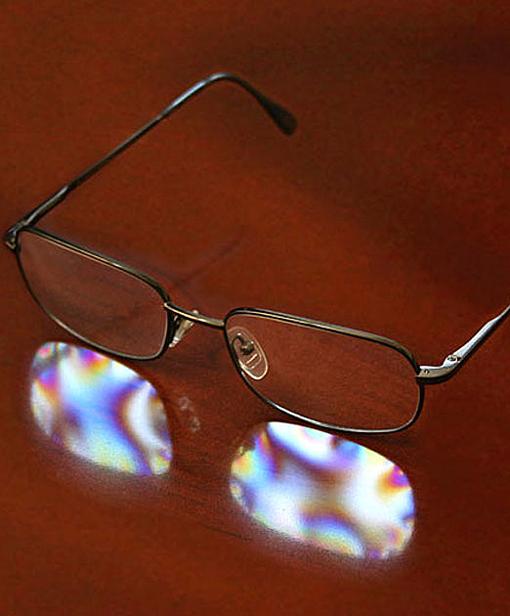
MUCHAS GRACIAS
Y
HASTA LA VISTA

